Slide 1
플랫폼 앱

Slide 2
Mode private | 양호 | context.getsharedpreferences(prefs_file, 4); 가 4긴 한데 android:targetSdkVersion="34"/> 로 양호 | Jadx
Stack canary | 양호 | Imports __stack_chk_fail 적용 | 기드라
ARC | 양호 | Imports 항목 내에 _objc_retain, _objc_release, _objc_autorelease 함수들이 포함 | 기드라
aslr | 양호 | 100000018 85 00 21 00 ddw 210085h flags | 기드라

Slide 3
/

Slide 5
불충분한 권한 검증

Slide 7
프로그램 무결성 검증

Slide 8
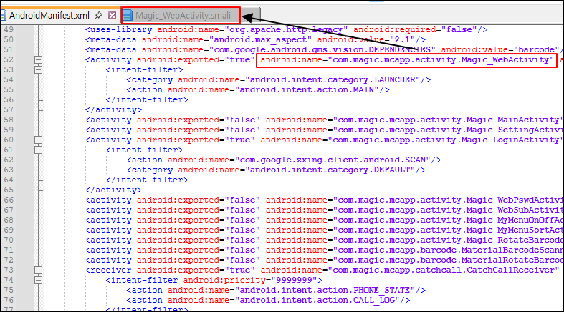
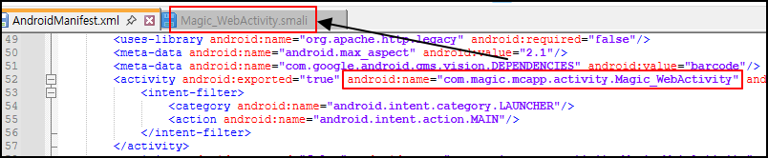

Slide 9
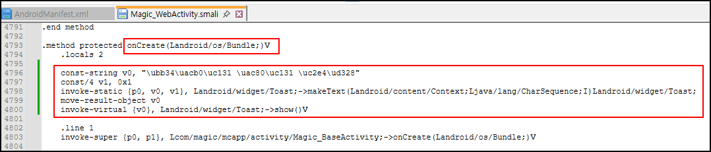

Slide 10
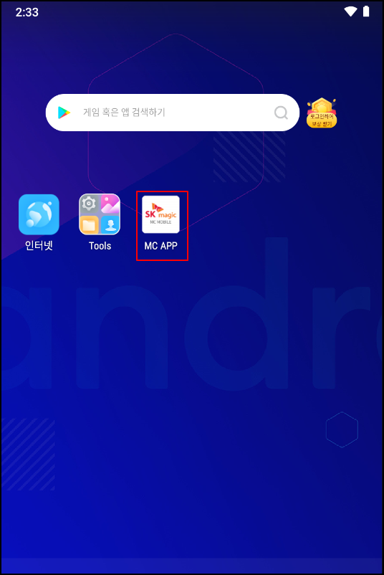
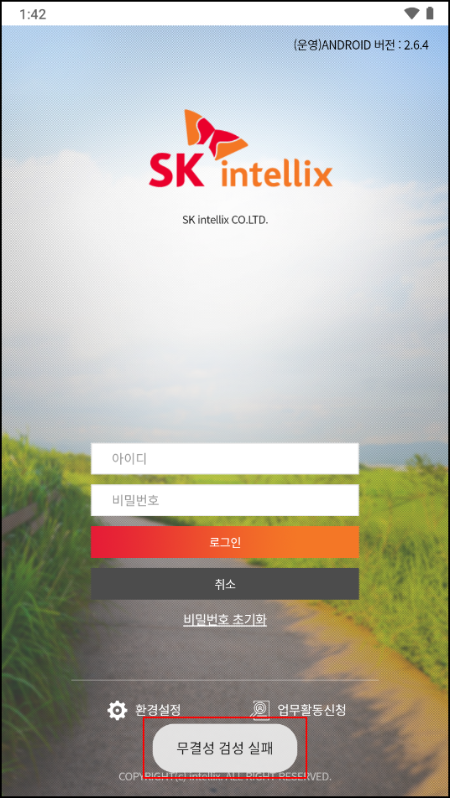

Slide 11
솔루션 사용

Slide 12
데이터 백업 및 디버깅 제한 설정

Slide 13
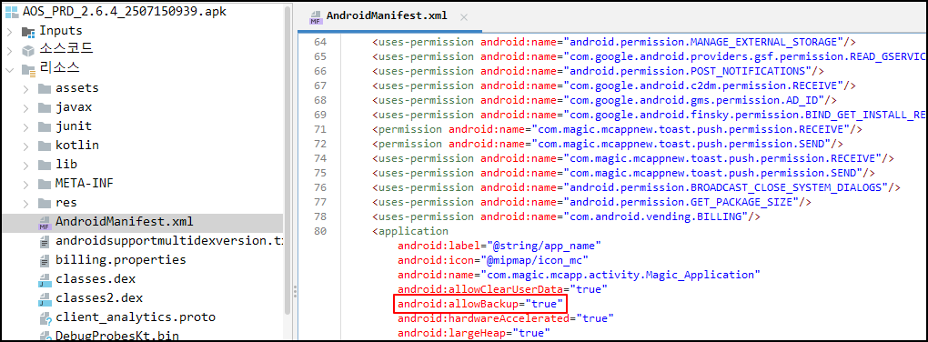
android:allowBackup="true"

Slide 14
솔루션 사용

Slide 15
네트워크 보안 구성 적용

Slide 16
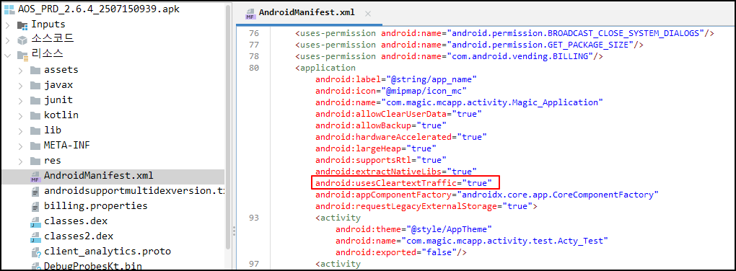
android:usesCleartextTraffic="true"

Slide 17
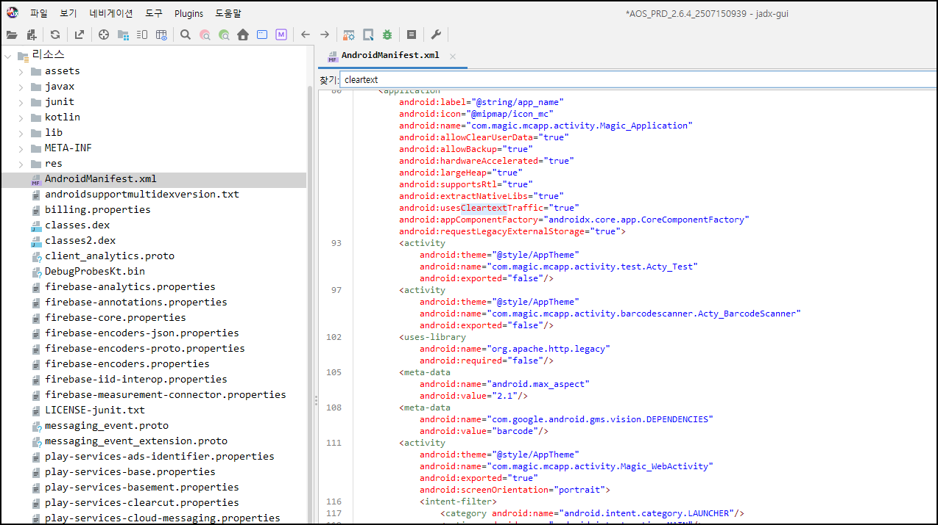
취약

Slide 18
애플리케이션 전송 보안(ATS) 설정 iOS

Slide 19
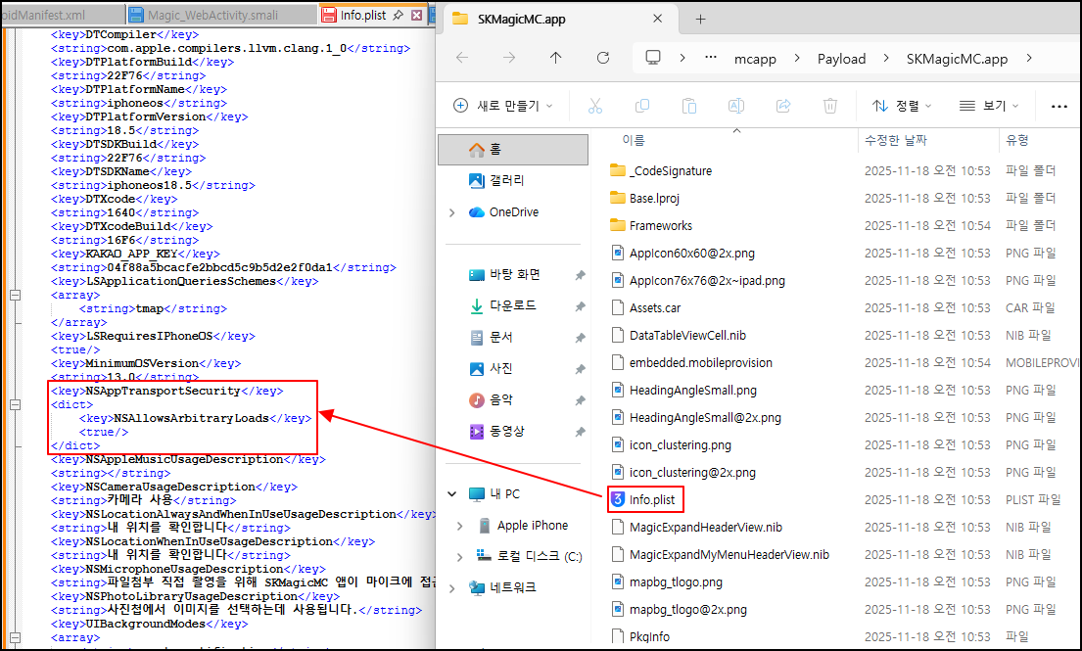
NSAllowsArbitraryLoads true 설정

Slide 20
